Slide 1
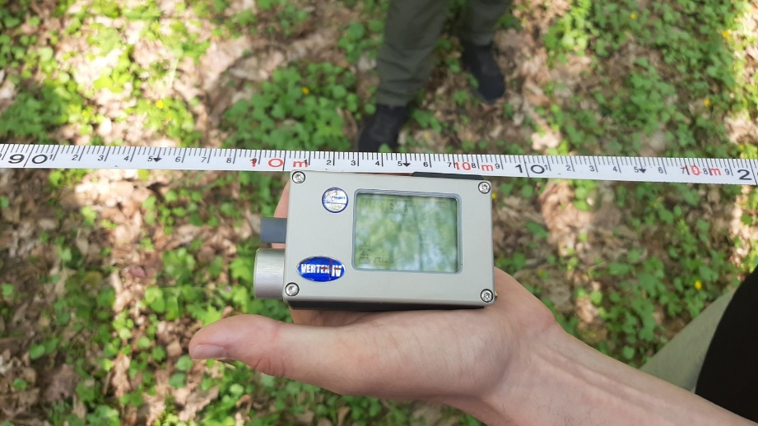
Результати діяльності
студентського наукового гуртка «ТАКСАТОР»
кафедри таксації лісу та лісового менеджменту
за 2024-2025 рр.
ШІ+ліс

Slide 2
МЕТА ДІЯЛЬНОСТІ ТА СКЛАД ГУРТКА
Студентський гурток «Таксатор» створено з метою:
Систематизації навчально-практичної та наукової діяльності студентів кафедри
Розвитку міжнародного студентського співробітництва;
Оволодіння студентами методикою наукових практичних та лабораторних досліджень;
Участі студентів гуртка у виконанні наукових проектів кафедри;
Організації участі членів гуртка у всеукраїнських та міжнародних конференціях, семінарах, конкурсах та олімпіадах.
Склад гуртка «Таксатор»:
Кількість студентів – 20
Науковий керівник гуртка – Хань Є.Ю.

Slide 3
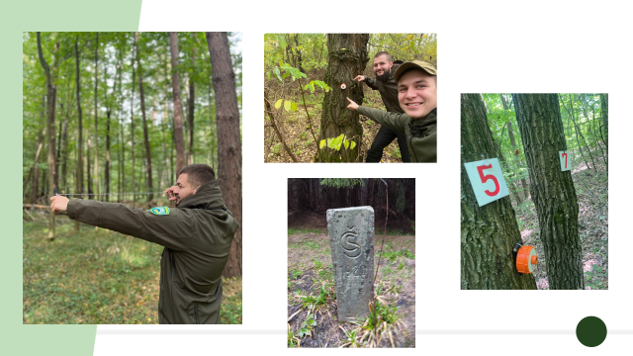
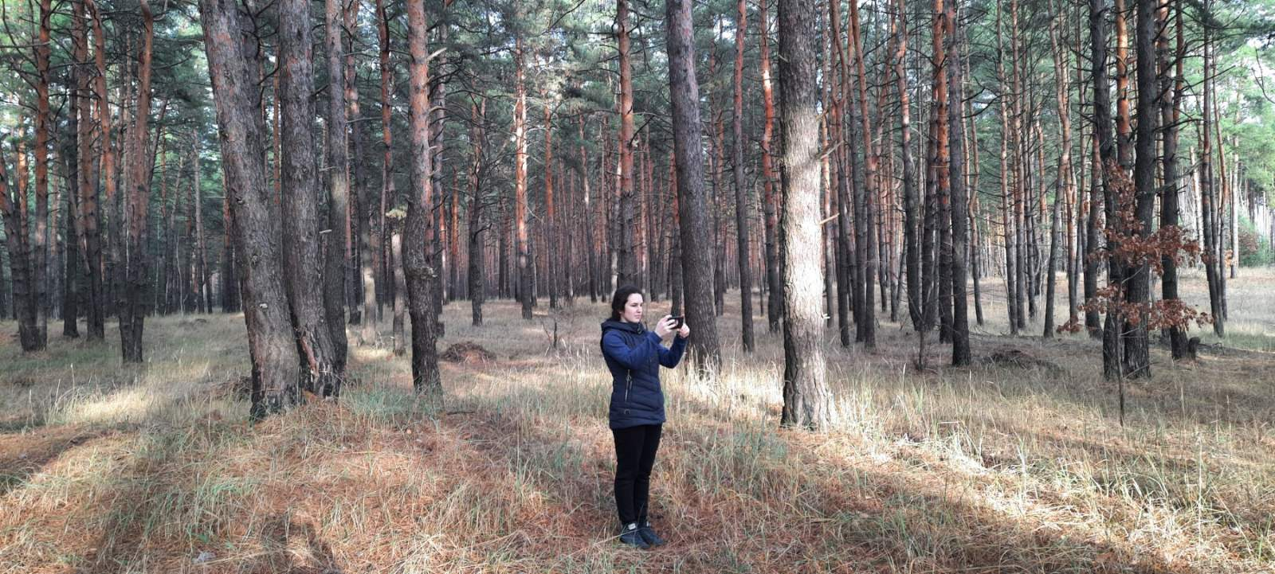
НАПРЯМИ НАУКОВОЇ ДІЯЛЬНОСТІ
Інвентаризація та моніторинг лісів
Дослідження продуктивності та приросту лісових насаджень
Застосування супутникової зйомки в лісовій таксації
Моніторинг лісових пожеж за даними дистанційного зондування землі
Картографування згарищ
Моделювання форми стовбурів та встановлення деревного запасу
Моделювання динаміки основних таксаційних показників насаджень
Аналіз розміру користування лісом та шляхи його оптимізації
Дослідження таксаційної будови і товарної структури деревостанів
3D сканування дерев та їх фрагментів

Slide 4
Відкриті обговорення щодо етичного використання ШІ

Slide 5
Організація заходів до Дня відкритих дверей НУБіП України
Проведення інтерактивного квесту в ботанічному саду

Slide 6
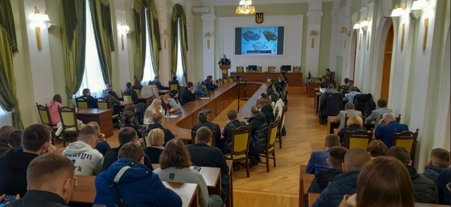
Участь у гостьовій лекції доктора Петера ЛУКЕША на тему «Моніторинг наших лісів з космосу: сила програми Copernicus і місій Sentinel»
https://nubip.edu.ua/node/162614

Slide 7
Наукові публікації
Миронюк М.О. Вплив кліматичних умов на радіальний приріст сосни звичайної. Науковий пошук молоді для сталого розвитку лісового комплексу та садово-паркового господарства: 78-а Всеукраїнська студентська науково-практична конференція. К. 2024. С. 35. Режим доступу: https://nubip.edu.ua/sites/default/files/u186/zbirnik_tez_stud_2024.pdf
Слісарчук І. В. Фізіологічна стійкість дерев у середньовікових соснових насадженнях Шепетівського надлісництва філії «Подільський лісовий офіс». Сучасний стан, проблеми, головні завдання та перспективи відтворення і захисту лісів в умовах зміни клімату: Всеукраїнська науково-практична конференція. К. 2025. С. 95. Режим доступу: https://nubip.edu.ua/sites/default/files/u186/zbirnik_tez_04.03.2025.pdf
Слісарчук І. В. Визначення відсотку поточного приросту по об’єму дерев сосни звичайної у філії «Шепетівське лісове господарство» ДП «Ліси України». Науковий пошук молоді для сталого розвитку лісового комплексу та садово-паркового господарства: 78-а Всеукраїнська студентська науково-практична конференція. К. 2024. С. 22. Режим доступу:
https://nubip.edu.ua/sites/default/files/u186/zbirnik_tez_stud_2024.pdf
Зібцева І.С. Динаміка втрат лісового покриву в результаті бойових дій на Сході України. Науковий пошук молоді для сталого розвитку лісового комплексу та садово-паркового господарства: 78-а Всеукраїнська студентська науково-практична конференція. К. 2024. С. 69. Режим доступу: https://nubip.edu.ua/sites/default/files/u186/zbirnik_tez_stud_2024.pdf

Slide 8
СТРАТЕГІЯ РОЗВИТКУ ГУРТКА «ТАКСАТОР»
Створення і підтримка прогресивного творчого середовища для реалізації наукового, винахідниць-кого та інноваційного потенціалу студентів із таксації лісу
1
Розвиток комунікативного середовища для поширення досвіду наукових досліджень, практичних навичок та особистісного розвитку студентів
2
Розвиток наукової діяльності студентів-таксаторів з використання сучасних комп'ютерних та інформаційних технологій
3
Зміцнення зв'язку студентського гуртка з студентськими товариствами університетів Європи та України
4
Популяризація результатів наукових досліджень для інформування суспільства про важливу роль лісових екосистем для сталого розвитку
5

Slide 9
КРИТЕРІЇ РОЗВИТКУ ГУРТКА «ТАКСАТОР»
Участь у Всеукраїнських конкурсах студентських наукових робіт
Участь у міжнародних програмах, проектах тощо
Зміцнення постійних комунікацій студентів гуртка із іншими науковими спільнотами, виробництвами та неперервна підтримка творчого середовища на базі кафедри таксації лісу та лісового менеджменту
Організація тренінгів з використання сучасного обладнання та комп’ютерних програм

Slide 10
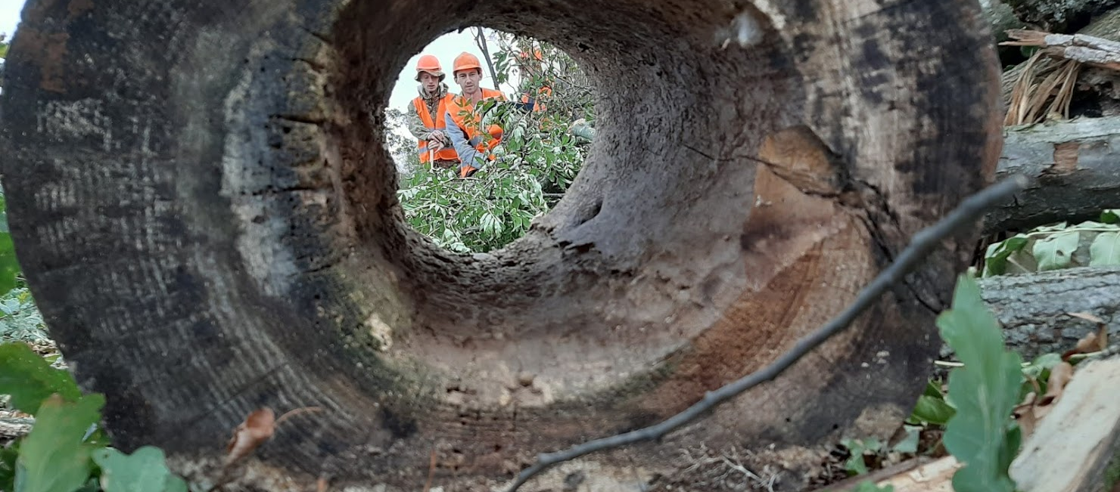
Дякуємо за увагу!

